Slide 1
«Дети плохо едят: в чем причина и что делать?»

Slide 2
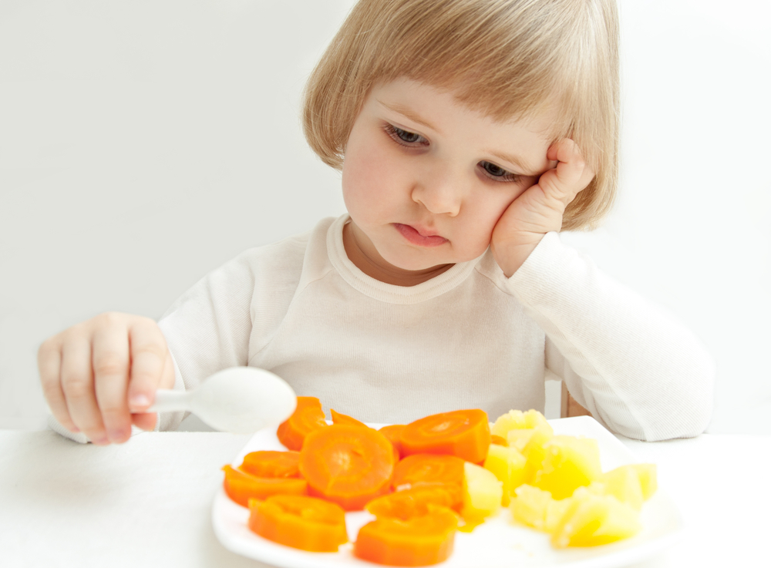
Одной из неожиданных проблем современного детского сада стала сложность с приемом пищи у значительного количества детей. Самая главная причина – ребенок переживает сильный стресс из-за смены обстановки.

Slide 3
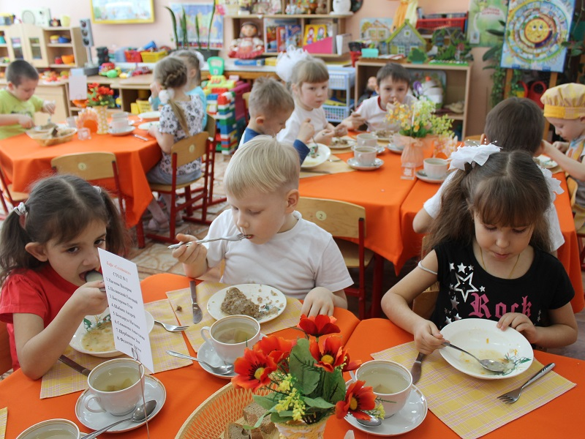
Как показывает практика, спустя пару недель кроха освоится в новом коллективе и будет кушать вместе с остальными детьми с большой охотой.

Slide 4
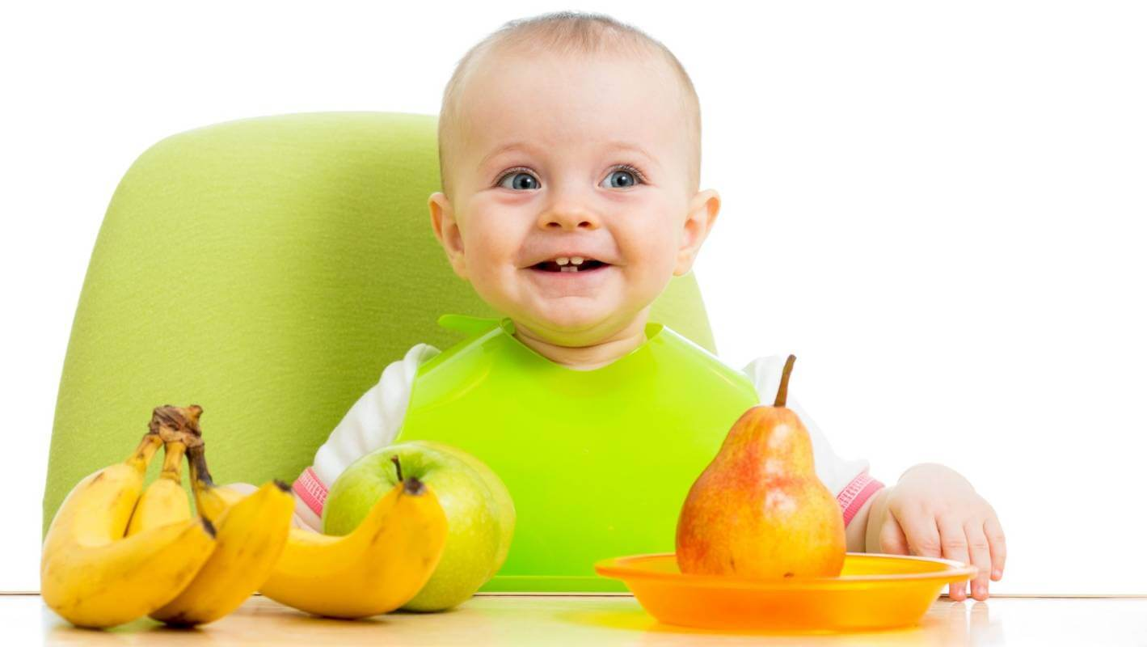
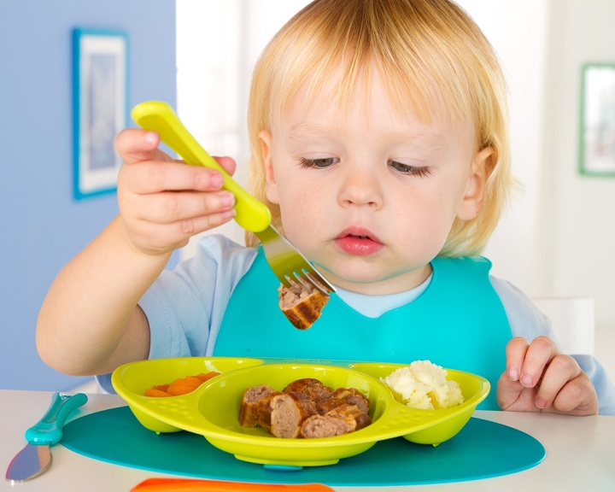
Что влияет на пищевое поведение. Вкусовые предпочтения отчасти образуются под влиянием рациона матери во время беременности, но базовый каталог формируется до 3 лет. Если в рационе ребенка не было разнообразия «чистых» вкусов, то в дальнейшем он предпочитает ограниченный набор продуктов.

Slide 6
Формировать здоровое отношение ребенка к еде можно в ДОУ и семье. Справиться с негативным пищевым поведением можно только совместными усилиями воспитателей и родителей.

Slide 7
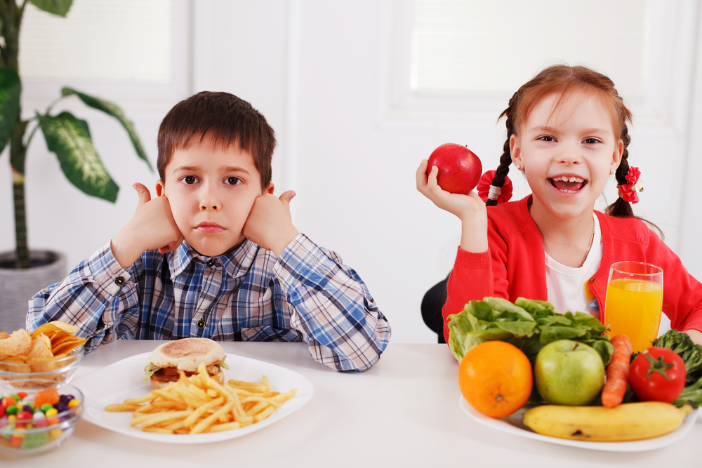
Запомни эти правила здорового питания:
1. Ешь сахар, но умеренно!
Вот признак воспитания.
2. Важнейшим для питания является режим,
Мы вовремя питаемся, здоровьем дорожим!
3. Чтоб в теле не испытывать ни вялости, ни боли
Мы в пищу добавляем лишь совсем немного соли.
4. Ешьте овощи и фрукты – витаминные продукты!
5. Жир животный – друг болезней,
Жир растительный – полезней!
6. Чтоб долгим, здоровым был жизненный путь,
Про воду в питании ты не забудь!
7. Ведь жизнь невозможна совсем без белка,
Без рыбы, яиц, без бобов, молока!

Slide 8
Здоровое питание – одна из основ здорового образа жизни.

